Slide 1

Förbundsdirektion NRF
10-11 mars 2020

Slide 2
Kunskapsstyrning
FD 10 mars 2020

Slide 3


Samverkan för en mer kunskapsbaserad, jämlik och resurseffektiv vård

Slide 4
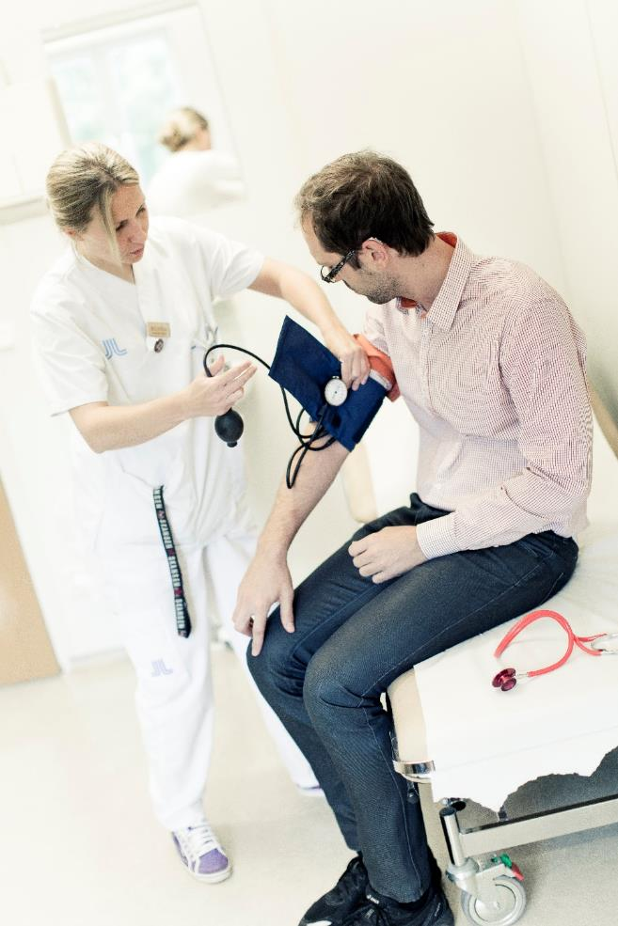
Kunskapsstyrning = kunskapen ska styra
Att utveckla, sprida och använda bästa kunskap
Målet – bästa kunskap ska finnas tillgänglig
och användas i varje patientmöte
I nationell kunskapsstyrning ingår:
  Kunskapsstöd
  Stöd till uppföljning och analys
  Stöd till verksamhetsutveckling
  Stöd till ledarskapet
Bidrar till att utveckla ett lärande system
Källa: Kunskapsbaserad och jämlik vård – Förutsättningar för en lärande hälso- och sjukvård (Sofia Wallström, 2017)
Notes:
Att styra verksamheten mot ekonomiska mål - ekonomistyrning.
Istället för att styra på ekonomi så är det kunskapen som styr.

Slide 5
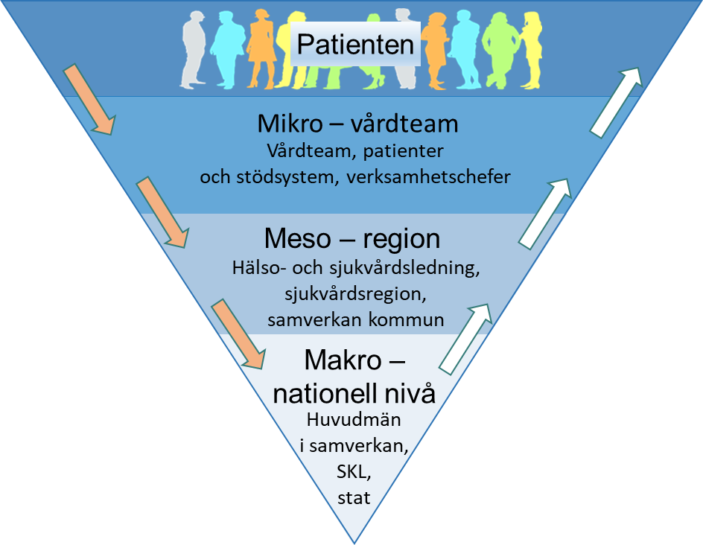
Samspel för kunskapsstyrning
Notes:
Nationell nivå: vårdprogram och riktlinjer samt prioriteringar kring nivåstrukturering och nya metoder kommer att göras på.
Regional nivå: kommer att fokusera på implementering, uppföljning, analys och återkoppling till nationell nivå.
Ny struktur för regionala nivån behöver samordnas med den nationella nivån.
Översta två nivåerna (patienten och mikro)
Utgå ifrån patienternas behov
Utgå från bästa tillgängliga kunskap
Analysera patientrelaterade resultat
Jobba med ständiga förbättringar och innovation
Efterfråga stöd vid behov
Sprida goda erfarenheter vidare
Mikro och meso
Säkra verksamhetens tillgång till patientrelaterade resultat
Kvalitetsdialog utifrån patientrelaterade resultat
Lättillgängliga kunskapsstöd och stöd för implementering
Struktur och stöd för förbättringsarbete och innovation
Stöd till verksamheternas ledningar att leda för bättre patientresultat
Stöd för samverkan och erfarenhetsutbyte
Meso och makro
Gemensam infrastruktur för kliniskt kunskapsstöd
Samverkan i arbetet med indikatorer, uppföljning, jämförelser och analys
Samverka kring gemensamma utvecklingsområden
Stöd för samverkan och erfarenhetsutbyte

Slide 6
Inte göra mera – bara mera tillsammans!
Många olika
kunskapsstöd
Kunskapsstöd
En sammanhållen
struktur för
kunskapsstyrning
Stöd för
uppföljning,
Öppna jämförelser
och analys
Stöd för
uppföljning,
Öppna jämförelser
och analys
Stöd för utveckling
Stöd för utveckling

Slide 7
Varför gör vi om systemet?
Det är inte rimligt att…
Vi har så stora skillnader mellan och inom regioner
Det tar så lång tid att implementera ny kunskap
Vi inte använder alla data vi har i förbättringsarbete
Beslut på olika nivåer i sjukvården inte fattas baserat
på bästa kunskap och data om kvalitet
Kunskapsmassan växer snabbt, digitalisering ger nya möjligheter
Kunskapsstyrning kan frigöra resurser
Notes:
Variationer och brister i vårdkvalitet
Vårdkvaliteten varierar såväl mellan som inom landets regioner.
Ny kunskap tar lång tid att omsättas i praktiken.
Vårdens medarbetare har inte tillräckligt samlat stöd för att ge vård utifrån bästa möjliga kunskap.
Patienternas kunskap tas inte tillräckligt tillvara.

Slide 8
Det sjukvårdsregionala systemet
Överenskommelsen
Arbeta utifrån den gemensamma visionen
Samarbeta inom den gemensamma strukturen för kunskapsstyrning
Anpassa sin regionala och lokala kunskapsorganisation till den nationella programområdes- och samverkansstrukturen
Långsiktigt säkra en regional och lokal kunskapsorganisation
Avsätta resurser regionalt – åta sig värdskap för programområden, ordförandeskap, processledare samt experter i NPO, NAG och NSG
Notes:
Variationer och brister i vårdkvalitet
Vårdkvaliteten varierar såväl mellan som inom landets regioner.
Ny kunskap tar lång tid att omsättas i praktiken.
Vårdens medarbetare har inte tillräckligt samlat stöd för att ge vård utifrån bästa möjliga kunskap.
Patienternas kunskap tas inte tillräckligt tillvara.

Slide 9
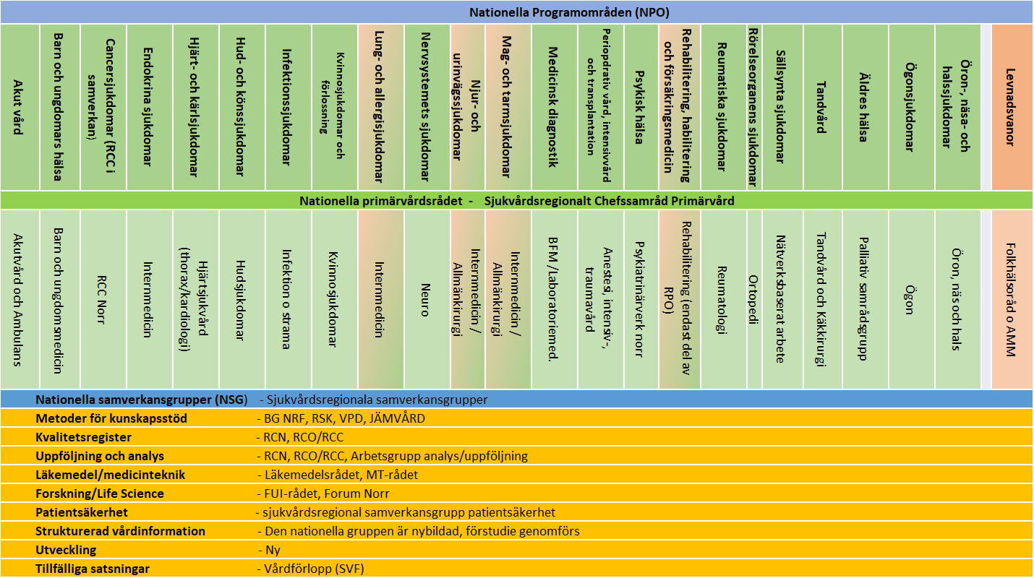
= kommunsamarbete, nationellt beslutade

Slide 10
Aktuellt läge sjukvårdsregionala programområden, RPO mars 2020
Från chefssamråd till RPO
17 Sjukvårdsregionala programområden klara
För 8 RPO återstår dialog för att färdigställa helt
  Akut vård
  Internmedicin (3st)
  Allmän kirurgi
  Levnadsvanor
Vilande värdskap cancer diskussion påbörjad för infasning i systemet
Nytt NPO kirurgi plastikkirurgi
Verksamhetsplaner för 2020 antagna av styrgruppen

Slide 11
Aktuellt läge sjukvårdsregionala samverkansgrupper, RSG, mars 2020
Från utskott, beredningar och samarbetsgrupper till RSG
NRF-dokumentet utskott och beredningar under revidering för anpassning till systemet.
Omformulering av uppdragen till grupperna

Slide 12
Vårdförlopp
Standardiserade vårdförlopp
Personcentrerade och sammanhållna vårdförlopp
12 st beslutade för 2020
  Gap- och konsekvensanalyser
  implementering
Ytterligare 16 har ansökt om att få starta 2021-2022
Ett sätt att testa systemet för kunskapsstyrning
Mycket omfattande arbete, som kommer att kräva insatser

Slide 13
Kunskapsstöd
Kunskapsstöd utarbetas och ska förvaltas – stor, viktig och komplicerad fråga
Sammanhållen förvaltning
NKK nationella kliniska kunskapsstöd
Vårdförloppen
Övriga kunskapsstöd

Slide 14
Finansiering - sjukvårdsregional
5 mkr i statsbidrag för arbetet med vårdförlopp 2019
  Redovisning inlämnad
10 mkr i statsbidrag för 2020
Sjukvårdsregionalt stöd för arbetet med införande av vårdförlopp ex
  Processtöd till nationella arbetsgrupper NAG
  Ersätta kommunal representation
  Patientmedverkan
  Processtöd till RPO
  Administrativt stöd
  Analys och uppföljningsstöd
  Ekonomistöd

Slide 15
  Bikupa
  Frågor - förtydliganden?
  Vilka möjligheter resp hinder ser ni för fortsatt arbete?

Slide 16

Vår framgång räknas i liv och jämlik hälsa
Tillsammans gör
vi varandra
framgångsrika!

Slide 17
Regionavtal - lägesrapport

Slide 18






Regionavtal 2021 – Nuläge och planering
https://www.norrasjukvardsregionforbundet.se/halso-och-sjukvard/avtal-och-priser/avtal-om-regionsjukvard/
februari
Mars
maj/juni
augusti
oktober
december
januari
april
DRG –pris 1.0

Slide 19
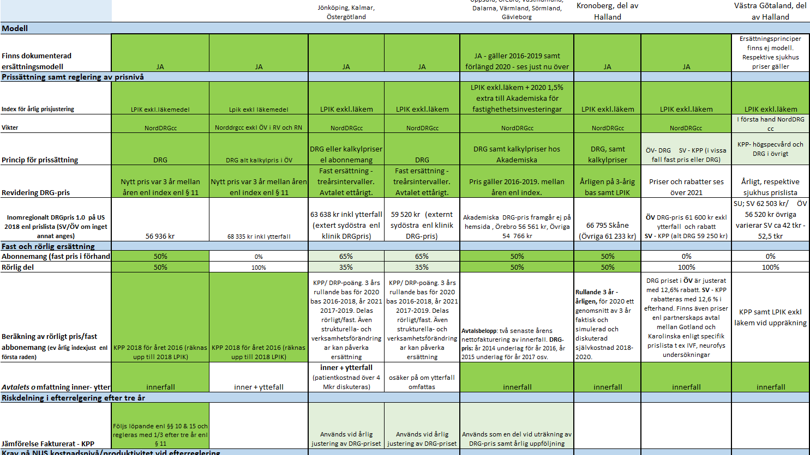

Slide 20
Regionavtal 2021 – Nuläge och planering
https://www.norrasjukvardsregionforbundet.se/halso-och-sjukvard/avtal-och-priser/avtal-om-regionsjukvard/
februari
Mars
maj/juni
augusti
oktober
december
januari
april
DRG –pris 1.0

Slide 21
Förbundsdirektörens rapport

Slide 22
Innehåll
Strama
  Övergår till system för kunsapsstyrning
Ny förbundssekreterare
  Början av maj
Kompetensförsörjningsfrågor
  FUI-rådet prioriterar frågorna efter WS
  Återkopplar till nationella vårdkompetensförsörjningsrådet
WS kunskapsstyrning 16 december
  80-tal deltagare i Umeå
Projektportfölj

Slide 23
projektportfölj
ÄRENDE | INITIERING | ETABLERING |  |  |  | GENOM-FÖRANDE | AVVECKLING
Projekt | Idé, ev datum förstudie | Projektledare Namn | Styrgrupp | Projekt-direktiv Datum | Projektplan Datum | Delrapport Datum | Slutrapport Datum
Klinisk neurofysiologi | 2010 Utredningsrapport 2011 Lägesrapport jan. 2016 Lägesrapport december 2019 | Kristina Österberg, Region Norrbotten | Erik Nordh Carl-Göran Persson Lena Juntti Larsson Margareta Ring | Antaget av styrgrupp 2019-12-10
Investering teknisk utrustning för MDK (”röntgencontainer”) | Bedömning av VpD | Lars Bergkvist VLL 180122 meddelas att Lars ej kan fullfölja. Nu Sebastian Sandberg | Göran Eriksson, Anna Sundén Bo Karlsson, Sven-Göran Öhlen, | Avtal tecknat 171101- 180430 Nytt är under framtagande |  |  | Överfört till nybildad styrgrupp för sjukvårds-regional vård på distans. 180613 Ny styrgrupp bildad. Avstämningsmöte 20191220
NORA 2018 | Med utgångspunkt från NORA-pilot beslutas om ett 1-årsprojekt vid BG 171005 | Jack Lysholm NRF Karin Sikström NRF | Mats Brännström NRF Tarja Lepola RN Hanna Vahlund RVN Ingela Jönsson RJH Katarina Holmgren VLL Susanne Waldau RSK | Godkänt 171026 | Godkänd 180614 |  | Slutrapport godkänd och lämnad januari 2019
Projekt Nära vård i glesbygd | Ansökan till socialdepartementet avsåg 2019 - 2021 6 mnkr beviljats 2019 12 mnkr 2020 | Projektsamordnare Mats Brännström, samt en projektledare per region | BG interimistiskt plan RAG Glesbygd | Uppdragsbeskrivning framtagen höst 2019 | Höst 2019 och helår 2020 | Löpande information BG och FD | Rapporter lämnas till kammarkollegiet 20200331 och 20210331

Slide 24
Årsredovisning inkl RCC

Slide 25
Verksamhet 2019
Exempel
Ny mandatperiod många nya ledamöter
NRF- nytt namn Norra sjukvårdsregionförbundet
Beslutad förbundsordning
Kunskapsstyrning
Kompetensförsörjning
Samverkansavtal - inom och utom sjukvårdsregionen

Slide 26
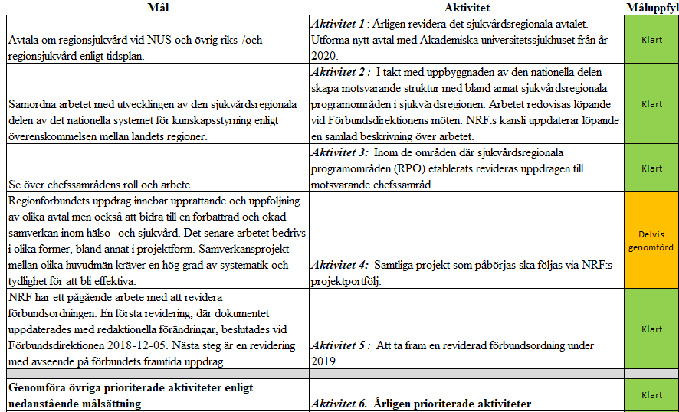
Verksamhetsmål
Målet består av sex aktiviteter varav en aktivitet utgörs av sex del-aktiviteter (a-f).
Följer i stort aktiviteterna planen, förutom mål 4 som delvis uppnåtts.

Slide 27
Finansiell analys
Utfall
Intäkter jämfört med kostnader 740 tkr
Budget jämfört med kostnader 1 339 tkr
Uteblivna kostnader jmf budget
lokalanpassning, projekt klinisk neurofysiologi, kunskapsstyrning 3* 200 tkr
Regiondagar, lägre kostnader 100 tkr
Genomgång balanserade medel
Revisionskostnader samt div övriga kostnader 500 tkr
Ökad omsättning 2019, statliga medel, utanför budgetramarna – ej resultatpåverkande
Nära vård i glesbygd (5 600 tkr till regionerna) 6 000 tkr
Vårdförlopp, kunskapsstyrning (3 740 tkr kvarstår 2020) 5 000 tkr
Psykisk hälsa (finns 3 700 tkr balanserat 2020) 1 000 tkr

Slide 28
Finansiella mål för god ekonomisk hushållning

Slide 29
RCC, Norr
Processledare för 24 av 25 områden – men allt svårare att rekrytera
Kvalitetsregisterarbetet, cancerregistren
Standardiserade vårdförlopp SVF
Fokusområden för statsbidragen:
  Kortare väntetider i cancervården
  Stärka kvalitetsutvärderingen
  Barncancer prioriterat område
  Kvinnors hälsa – kunskaps utveckling för cancer i bäckenet
Påbörjat arbetet för övergång till kunskapsstyrningsorganisationen

Slide 30
Cancerplanen
  Tidig upptäck och förebyggande arbete
  Vårdprocesser
  Psykosocialt stöd, rehabilitering och palliativ vård
  Patientens ställning
  Utbildning och kompetensförsörjning
  Kunskapsstyrning
  Klinisk forskning och innovation
  Ledning och struktur
  Sjukvårdsregional cancerplan
  Nivåstrukturering

Slide 31
Reviderad verksamhetsplan 2020

Slide 32
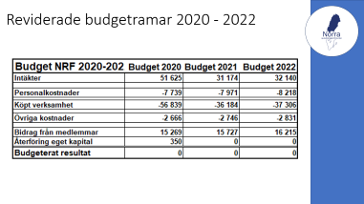
§ 11 Reviderad verksamhetsplan 2020-2022
§ 7 Reviderad finansiell riktlinje
§ 8 Beslut statliga medel – God och nära vård i glesbygd 12 mnkr
- Regionerna 2,7 mnkr x 4 = 10,8 mnkr
- Projektsamordnare lön och omkostnader 1,2 mnkr
§ 9 Beslut om statliga medel, vårdförlopp 10 mnkr

Slide 33
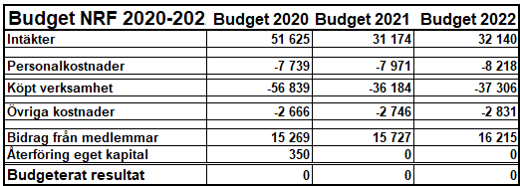
Reviderade budgetramar 2020 - 2022

Slide 34
Nationell Högspecialiserad Vård – NHV
Förbundsdirektionen 11 mars 2020
Jens Boman, senior strateg
Nina Fållbäck Svensson, förbundsdirektör

Slide 35
Bakgrund nationell högspecialiserad vård
I februari 2017 fick Socialstyrelsen i uppdrag av Regeringen att ta fram en arbetsprocess för koncentration av den högspecialiserade vården på nationell nivå.
Den 1 juli 2018 ersattes rikssjukvård med nationell högspecialiserad vård.
Även den nationella koncentrationen av cancervården kommer att överföras till nationell högspecialiserad vård.
Socialstyrelsen är förvaltningsmyndighet för det nya NHV-systemet.

Slide 36
Nationell högspecialiserad vård (NHV)
All vård som uppfyller kriterierna kan bli nationellt högspecialiserad vård (inte bara kirurgiska ingrepp)
1–5 enheter får tillstånd att driva vården
Socialstyrelsen beslutar vad och hur många
Nämnden för NHV ger tillstånd som gäller tillsvidare
Tillståndståndsinnehavaren ansvarar för uppföljning av verksamheterna (egenkontroll)
Socialstyrelsen utfärdar föreskrifter som styr ansökningsförfarandet och villkoren för att få bedriva vården

Slide 37
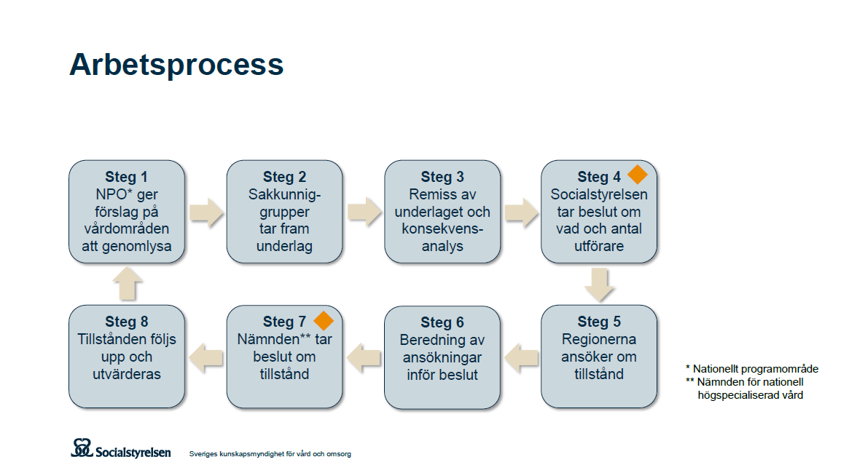
BG 1
BG 2
Notes:
I beredningsgrupp 2 (steg 6) är Ulf Näslund, prefekt vid UmU och Nina Fållbäck Svensson, förbundsdirektör norra sjukvårdsregionens representanter

Slide 38
Aktiviteter
Remisser
Utlysningar
Workshop 20-01-28, NUS
Arbetsgrupp – lunchmöten en gång per månad
Övriga strategiska möten
  Avstämning regelbundet mellan politiker (Harriet Hedlund och Nicklas Sandström) och tjänstepersoner

Slide 39
NUS
Arbetsgrupp för NHV
Jens Boman, senior strateg, ordförande
Sara Thafvelin, sekreterare
Brita Winsa, hälso- och sjukvårdsdirektör
Clas Ahlm, FoU-direktör
Magnus Hedström, områdeschef
Ulrica Bergström, områdeschef
Jennie Liling-Ståhl, områdeschef
Marie Bixo, prodekan
Ulf Näslund, prefekt
Nina Fållbäck Svensson, förbundsdirektör (adjungerad)

Slide 40
Arbetsgruppens målbild för NUS
Norrland universitetssjukhus ska fortsätta vara ett fullvärdigt universitetssjukhus med traumakompetens, bredd i universitetssjukvårdsuppdraget för utveckling, utbildning och kompetensförsörjning och ha en högkvalitativ forskning med både spets och bredd.

Slide 41
Sex profilområden
För att fortsatt utveckla regionsjukvård i toppklass har regionen tidigare utsett sex profilområden vid NUS
Behandling av plexus brachialisskador
Kardiovaskulär genetik
Luftburna intensivvårdstransporter
Neonatal intensivvård
Stereotaktisk funktionell neurokirurgi
Strålbehandling

Slide 42
Övriga profilområden för Region Västerbotten
Folkhälsa
Glesbygdsmedicin
Telemedicin, en del av profilområde Glesbygdsmedicin

Slide 43
Beslutsläge, mm
Bruttolista med 250-300 områden
Prioriteringar och urval
Remisser- besvarats av alla regioner i Norr
Utlysningar
Förslag från beslutsgrupp 2 för tre områden;
  EXIT, (en ansökan, en enhet)
  Trofoblast, (en ansökan , en enhet)
  Avancerad endometrioskirurgi, (fem ansökningar, fem enheter)
  Enig beslutsgrupp lämnat förslag till nämnden för nationell högspecialiserad vård
Nästa beslutsgrupp 2 16 april
  Förvärvad ryggmärgsskada, (sex ansökningar , fyra enheter)
Första beslutssammanträde med nämnden för nationell högspecialiserad vård 27 maj

Slide 44
Viktig framtidsfråga!
En viktig fråga för hela norra sjukvårdsregionen
  För kompetensförsörjningen
  För utbildningen
  För patienterna – säkra en hållbar utveckling av norra sjukvårdsregionens hälso- och sjukvård
Utveckla samarbetet mellan regionerna i Norra sjukvårdsregionen
Nyttja hela norra sjukvårdsregionens resurser genom centralisering och decentralisering

